Slide 1
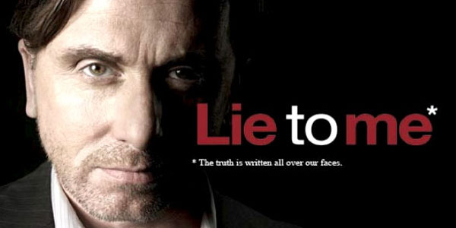
Mikroekspresje
„The truth is written all over our faces”
Dr Paul Ekman

Slide 2
Plan Referatu
Mikroekspresje – wiadomości ogólne
Wyrazy mimiczne – 7 emocji i odpowiednie ekspresje (przykłady)
Zastosowanie w kryminalistyce (i nie tylko)

Slide 3
Mikroekspresje – informacje ogólne
Mikroekspresje – bardzo szybkie, trwające od 1/25 do ¼ sekundy ruchy mimiczne, stanowiące niewerbalną oznakę represji (w sytuacji kiedy nie uświadamiamy sobie uczucia) lub tłumienia emocji (człowiek wie jak się czuję)
Ernest Hagard i Kenneth Isaacs – pierwsze zauważenie mikroekspresji
Praktyczny opis i zastosowanie – Paul Ekman
Uniwersalizm mikroekspresji – eksperymenty w Papui Nowej Gwinei, następnie w Argentynie, Japonii, Brazylii, Stanach Zjednoczonych
Mikroekspresje są nie tylko uniwersalne, ale również wrodzone (niewidome dzieci)
Ilustratory, emblematy, manipulatory, manieryzmy, sygnały konwersacyjne (WAŻNE - nie każdy ruch mimiczny jest mikroekspresją)

Slide 4
Smutek/Udręka
Generalny autoewaluator – strata/utrata
Smutek – pasywny, rezygnacja, brak nadziei
Udręka – aktywna, sprzeciw
Oznaka wołania o pomoc, samo oglądanie osoby nieszczęśliwej może wzbudzać empatyczne poczucie smutku
Oznaki:
Uniesione ku górze wewnętrzne kąciki brwi (bardzo wiarygodny miesień);
Pionowa zmarszczka między brwiami;
Trójkątny kształt powiek;
Opadanie powiek (!);
Zmarszczka na czole „a la podkowa” – rzadko, ale jednak
Rozciągnięta w poziomie warga + dolna warga wypchnięta ku górze (może być i bywa czasem drżąca)
Szeroko otwarte usta (możliwa, zależnie od sytuacji – kiedy ktoś ma coś mówić)
Uniesienie policzków ku górze (charakterystyczne)
Kąciki ust dołowi (możliwe)
Podbródek zmarszczony, wypchnięty ku górze
ŁZY (tak samo wiarygodne jak i zdradzieckie…)
Dodatkowe oznaki behawioralne:
rozluźnienie mięśni ciała, opadania ciała do wewnątrz („zamknięcie się”), spowolnienie reakcji, wolniejsza mowa, niższy głos, zmniejszona ilość ilustratorów, spojrzenie w dół.

Slide 5
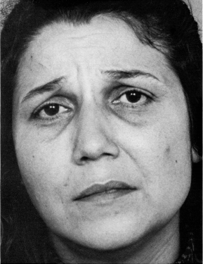

Slide 6
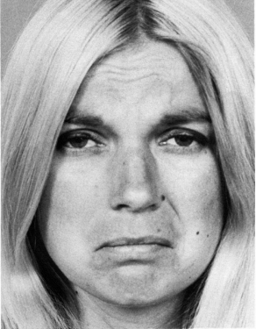

Slide 7
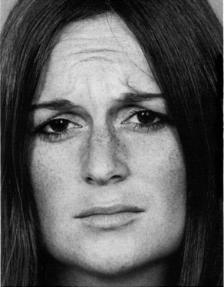

Slide 8
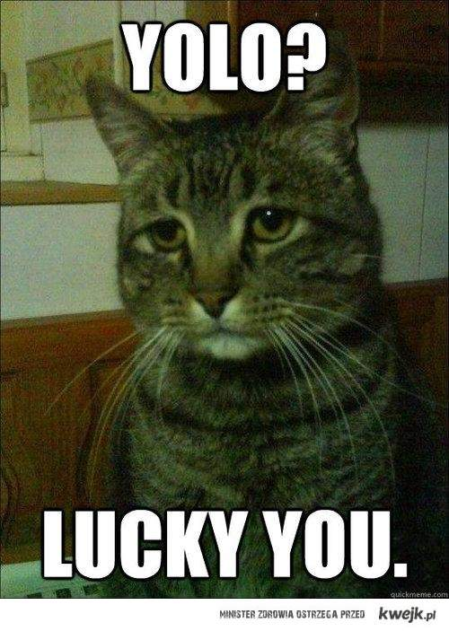
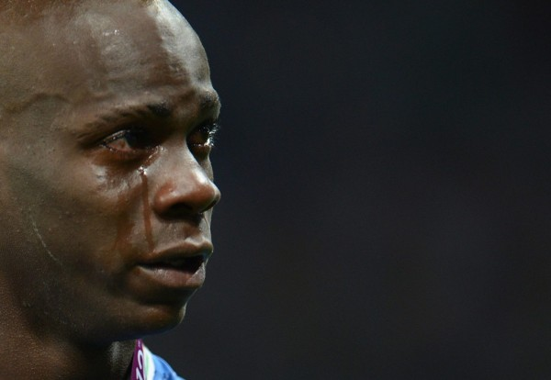
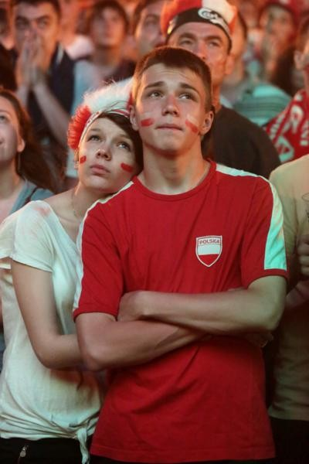
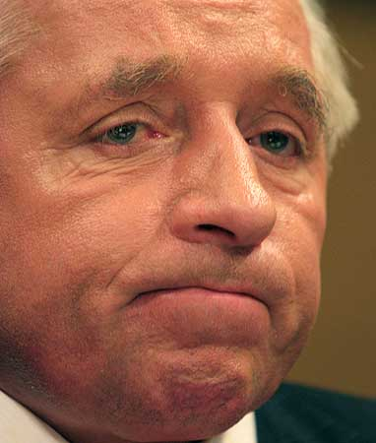

Slide 9
Gniew
Generalny autoewaluator – przeszkoda
Protogniew – nawet u dzieci (zawsze jesteśmy gotowi do agresji)
Impuls działania – „do przodu”
Oznaki:
Opuszczenie i ściągniecie brwi ku sobie
„piorunujące spojrzenie” – otwarte oczy, wprost w obiekt
Zaciśnięte szczęki (pokaz zębów)
Wargi – jeśli otwarte kierujemy się w stronę szczęki (choć otwarcie a la kwadrat), jeśli zamknięte to wyraźnie wargi zaciśnięte
Cieńsza czerwień obramowania warg (trudne zjawisko do wychwycenia, ale też zahamowania)
Wysuniecie szczęki do przodu „nie idź za swoją szczęką”
Wypchnięta, zmarszczona broda (ale nie jeśli jest w izolacji – wtedy raczej maniera, oznaka determinacji lub rezygnacji - ocena intensywności)
Dodatkowe oznaki behawioralne:
Szybsza mowa, podniesiony głos, szybsze tętno, ciepłe ręce, wzrok wprost w obiekt, błysk oczu, napięcie mięśni

Slide 10
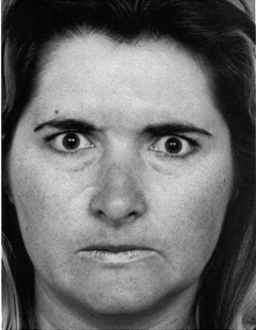

Slide 11
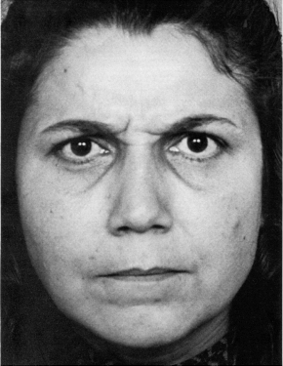

Slide 12
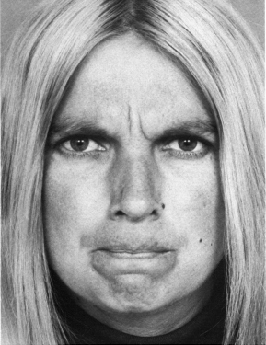

Slide 13
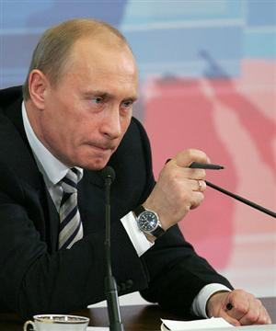
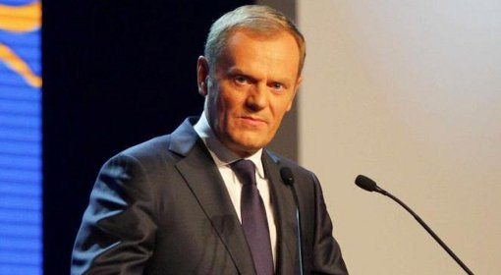
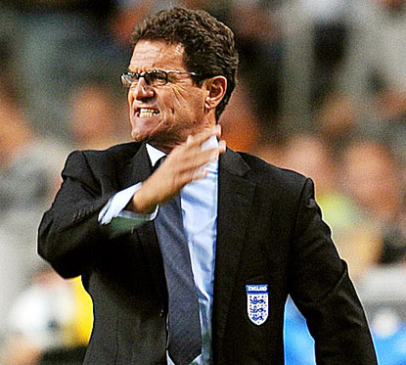

Slide 14
Zaskoczenie i Strach
Często mylone ze sobą emocje (w kulturach niepiśmiennych w ogóle nierozróżniane)
Zaskoczenie – najkrótsza emocja (ciężko wskazać autoewaluator – po prostu coś niespodziewanego) – szybko przechodzi w inną emocję
Uniwersalny autoewaluator przy strachu – zagrożenie fizyczne bądź psychiczne
Oznaki strachu:
Podniesienie górnych powiek (do granicy maksimum)
Uniesienie brwi i ściągniecie ku sobie
Rozciągniecie poziome (w stronę uszu) warg
Cofnięcie podbródka
Napięcie dolnych powiek (bardzo ważna i wiarygodna oznaka!)
Oznaki zaskoczenia:
Podniesienie górnych powiek (do granicy maksimum)
Uniesienie brwi, ale bez ich ściągania (rozluźnienie)
Otwarcie ust, opadniecie szczęki na dół
Dodatkowe oznaki behawioralne strachu:
- przyspieszenie tętna oraz oddechu, podniesiony głos, zimne ręce (krew „odpływa”, do nóg), zamarcie w miejscu (lub cofnięcie)

Slide 15
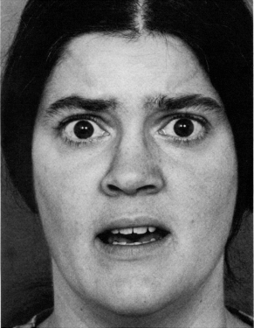
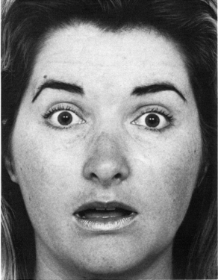

Slide 16
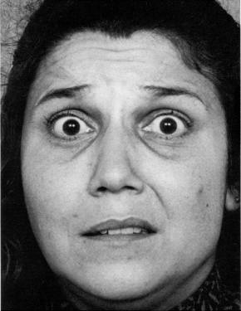
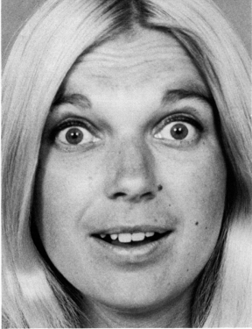

Slide 17
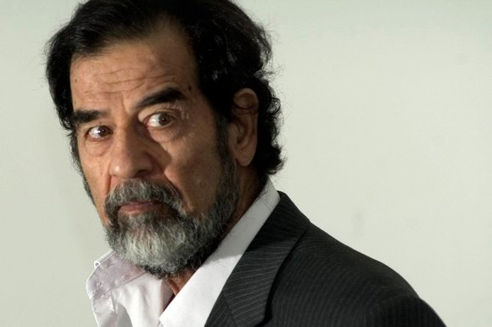
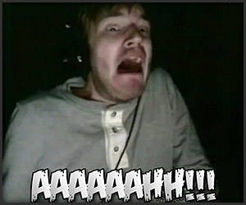
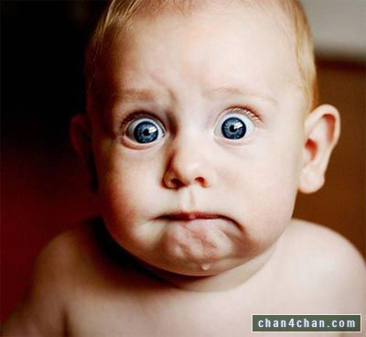

Slide 18
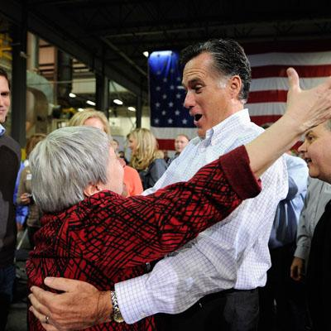
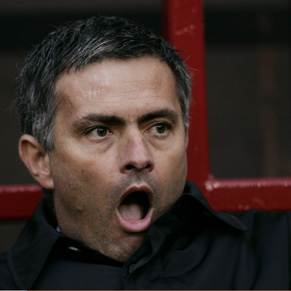
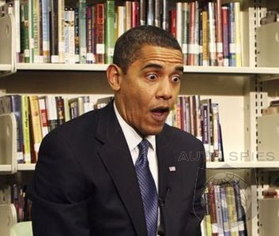

Slide 19
Wstręt i Pogarda/Lekceważenie
Generalny autoewaluator: wydzieliny ciała, „specyficzne jedzenie”
Może też odnosić się do ludzi, ich zachowania czy prezentowanych wartości
Bardzo często mylony z gniewem (lecz w przeciwieństwie do niego nie ma
ściągnięcia brwi ku sobie oraz zaciśnięcia ust)
Lekceważenie – pojawia się często z inną towarzyszącą jej emocją taką jak gniew lub radość !wyłącznie w stosunku do ludzi i ich zachowań, nigdy zaś do zapachów czy pokarmów!
Oznaki wstrętu:
Podniesienie górnej wargi do góry (do maksimum);
Podniesienie dolnej wargi (wraz z jej wysunięciem do przodu);
Uniesienie skrzydełek nosa
Charakterystyczne zmarszczki na nosie i jego bocznych ścianach (tzw. „kurze łapki”) – spowodowane uniesieniem policzków i obniżeniem brwi
Oznaki pogardy:
Napięcie i uniesienie kącika(!) ust
Uniesienie górnej wargi
Jedyna mikroekspresja, która jest jednostronna (bardzo ważne)
Dodatkowe oznaki behawioralne:
Odwrócenie wzroku od obiektu (wstręt), uniesienie głowy (lekceważenie)

Slide 20
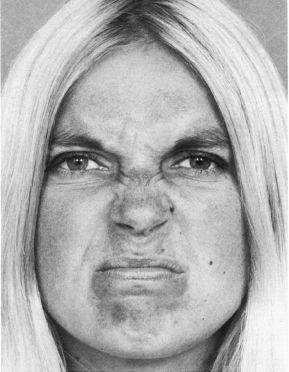

Slide 21
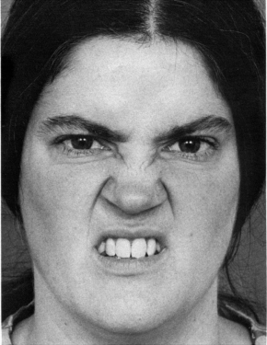

Slide 22
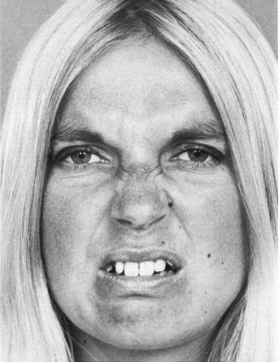

Slide 23
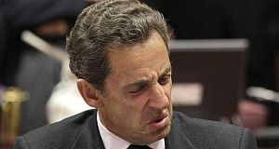
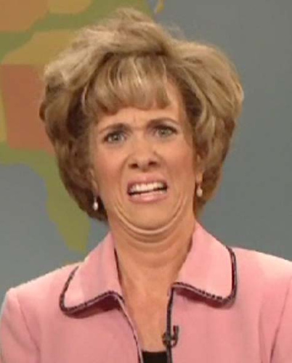
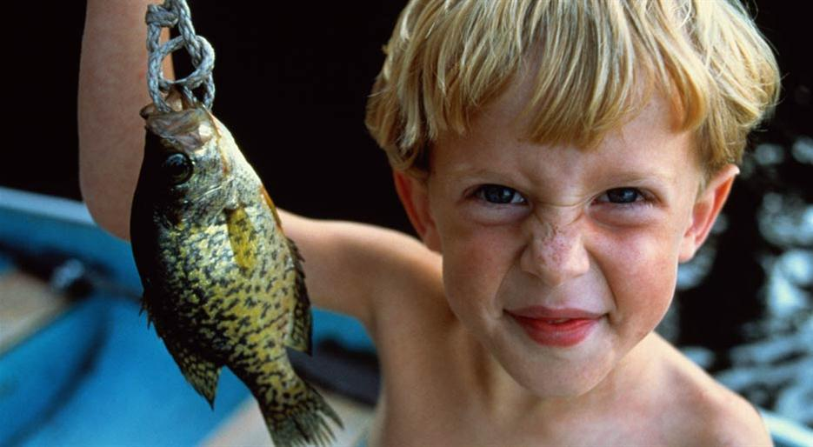

Slide 24
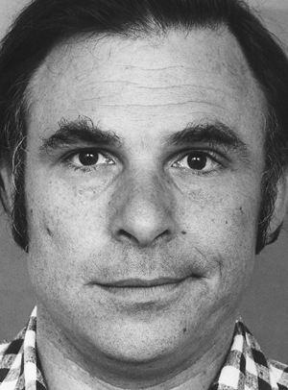

Slide 25
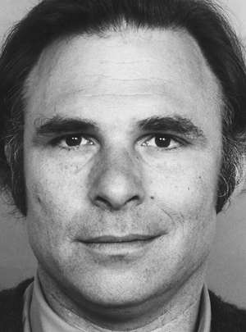

Slide 26
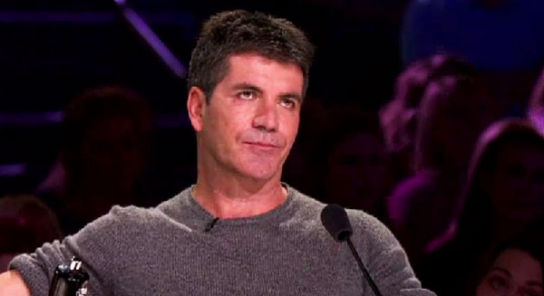
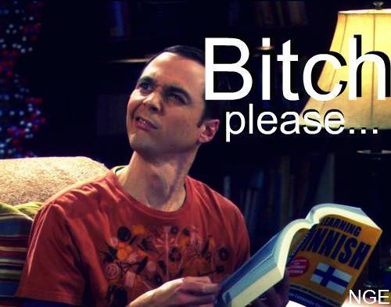
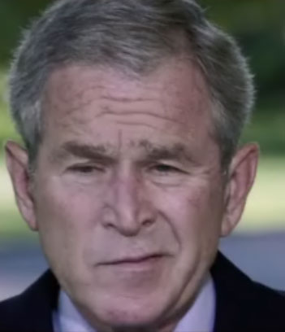

Slide 27
Radość/Szczęście
Generalny autoewaluator – narodziny oczekiwanego dziecka,
spotkanie z przyjaciółmi/ukochanym/ukochaną
16 odmian tej emocji i 18 odmian prawdziwego uśmiechu
Najbardziej rozpoznawana emocja – z odległości 90 m. (choć często fałszowana i wykorzystywana jako maska)
Duchenne de Bologne („uśmiech Duchenne’a” – uśmiech prawdziwy)
Oznaki radości:
Mięsień okrężny oka - napięty (szczególnie wiarygodny) – powoduje powstanie na zewnątrz oczodołów kurzych łapek i uniesienie policzków;
Lekkie obniżenie brwi
obniżenie fałdy górnej powieki – skóry między brwią a powieką (znaczenie przy szerokich uśmiechach)
Mięsień jarzmowy większy powoduje uśmiech (a nie mięsień śmiechowy)

Slide 28
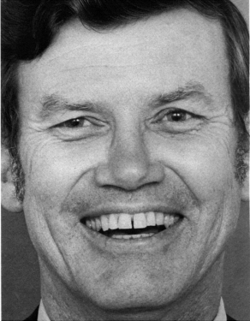

Slide 29
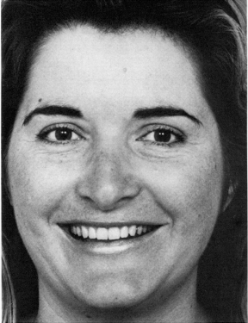

Slide 30
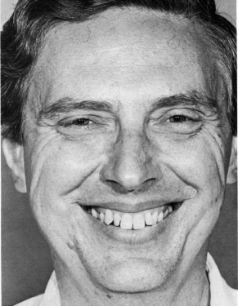

Slide 31
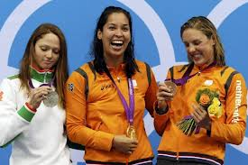
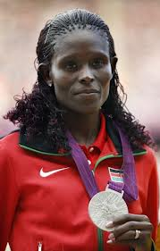

Slide 32
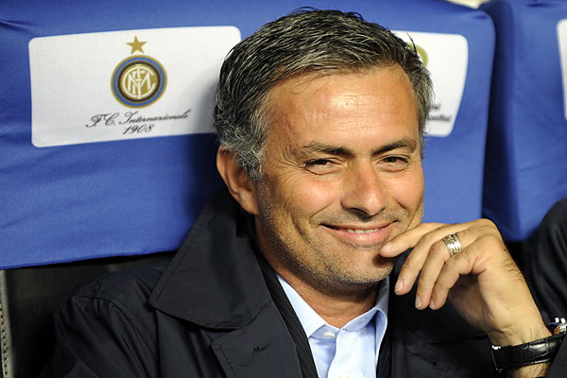
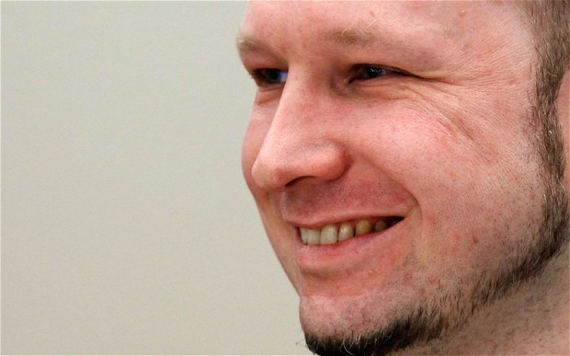

Slide 33
Mikroekspresje w praktyce
Wykorzystywane obecnie w Stanach Zjednoczonych (przesłuchania podejrzanych),
„Wykrywanie kłamstw” – mikroekspresje to „przecieki” – mówią nam CO ktoś czuje
F.A.C.S. – Facial Action Coding System - pomiar ruchów mimicznych – Paul Ekman
Polskie badania (na podstawie samego FACSu – 78% skuteczności wykrycia kłamców i osób prawdomównych)
METT, METT2, SETT – programy służące do nauki (możliwość poprawienia zdolności w ciągu 1 godziny treningu)
SPOT – Screening Passengers by Observational Techniques (lotniska w USA i UK)
Po czym poznać kłamców?

Slide 34
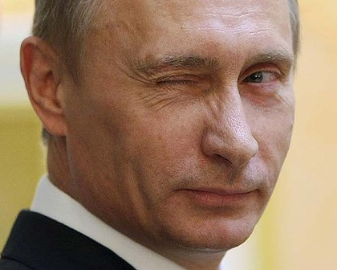
Wykrycie kłamstwa
Asymetria mikroekspresji
Brak działania wiarygodnych mięśni twarzy
Dynamika czasowa (nie tylko mikroekspresji, ale całego zachowania)
Emocje w trakcie kłamania (mogą jednak pojawić się też u niewinnego – stąd potrzeba prawidłowego oddziaływania na emocje podejrzanych)
Strach przed wykryciem
Frajda z okłamywania
Poczucie winy
Co jednak najważniejsze, ocena podejrzanego powinna być dokonana (po za mikroekspresjami) na innych płaszczyznach zdradzających kłamcę:
Głos (wysoki/niski, głośny/cichy)
Zmiany w częstotliwości ilustratorów, manipulatorów (pojawienie się nieświadomych emblematów)
Słowa (przejęzyczenia, mowa pośrednia, pauzy)
„Złe scenariusze” (nieścisłości w historiach)
Zmiany w AUN (szybkość oddechu, tętna, wysokość temperatury rąk)

Slide 35
Literatura/Źródła
„Emocje ujawnione” - Paul Ekman
„Kłamstwo i jego wykrywanie w biznesie polityce i małżeństwie” - Paul Ekman
„Natura emocji” - Paul Ekman, Richard J. Davidson
„Psychologia kłamstwa” - Tomasz Witkowski
„Wykrywanie kłamstwa i oszukiwania” - Aldert Vrij

